Slide 1
ΚΕΝΤΡΙΚΟΣ ΚΑΘΕΤΗΡΑΣ
ΟΜΦΑΛΙΚΟΣ ΚΑΘΕΤΗΡΑΣ
Δρ ΧΡΙΣΤΙΝΑ ΝΑΝΟΥ
Επίκουρη Καθηγήτρια

Slide 2
ΚΕΝΤΡΙΚΟΙ ΚΑΘΕΤΗΡΕΣ (1)
ΤΥΠΟΣ ΑΓΓΕΙΟΥ ΠΟΥ ΚΑΘΕΤΗΡΙΑΖΕΙ:
Περιφερική φλέβα
Κεντρική φλέβα

Slide 3
ΚΕΝΤΡΙΚΟΙ ΚΑΘΕΤΗΡΕΣ (2)
ΑΝΑΤΟΜΙΚΟ ΣΗΜΕΙΟ ΕΙΣΟΔΟΥ:
  Υποκλείδιο φλέβα
  Μηριαία φλέβα
  Έσω ή έξω σφαγίτιδα
  Ομφαλική φλέβα ή αρτηρία

Slide 4
ΚΕΝΤΡΙΚΟΙ ΚΑΘΕΤΗΡΕΣ (3)
Προοριζόμενη διάρκεια ζωής καθετήρα
Βραχεία
Μακρά
Τρόπος εισαγωγής από το δέρμα στο αγγείο:
Εμφυτευμένος
Μη εμφυτευμένος
Μέγεθος ή ιδιαίτερα χαρακτηριστικά:
Εύρος καθετήρα
Μήκος καθετήρα
Αριθμός αυλών (μονού, διπλού, τριπλού κ.α)
Παρουσία ή απουσία cuff
εμποτισμένος με ηπαρίνη, αντιβιοτικά ή αντισηπτικά

Slide 5
ΚΑΘΕΤΗΡΑΣ ΟΜΦΑΚΙΚΗΣ ΦΛΕΒΑΣ
Μόνον όταν οι ανάγκες για ενδοφλέβια πρόσβαση είναι:
Επείγουσα και
δεν είναι δυνατή η γρήγορη φλεβοκέντηση περιφερικής φλέβας

Slide 6
ΕΝΔΕΙΞΕΙΣ
ΚΑΘΕΤΗΡΙΑΣΜΟΥ ΟΜΦΑΛΙΟΥ ΦΛΕΒΑΣ
Έκτακτης ανάγκης αγγειακής προσπέλασης
Χορήγηση φαρμάκων, υγρών
Κεντρικής φλεβικής παρακολούθησης (αιμοδυναμικές μετρήσεις)
Μετάγγιση (χορήγηση αίματος & παραγώγων)
Αφαιμαξομετάγγιση
Παρεντερική διατροφή

Slide 7
ΑΠΟΔΕΚΤΑ ΑΝΤΙΣΗΠΤΙΚΑ &ΑΠΟΛΥΜΑΝΤΙΚΑ ΔΙΑΛΥΜΑΤΑ
Αντισηπτικά διαλύματα | Απολυμαντικά διαλύματα*
2,5% ιωδιούχο προβιδόνη ( για προετοιμασία δέρματος ή scrub) | 0,5% χλωρίνη bleach (for decontamination of surfaces και υψηλού επιπέδου/βαθμού απολύμανση αντικειμένων/ εργαλείων)
4% γλυκονική χλωρεξιδίνη ( για προετοιμασία δέρματος ή scrub) | 2% γλουταραλδεϋδη
60% μέχρι 90% αιθυλική ή ισοπροπυλική αλκοόλη ( για προετοιμασία δέρματος πριν από την αιμοληψία ή την τοποθέτηση ενδοφλέβιας γραμμής)
* μην χρησιμοποιείται απολυμαντικά που περιέχουν φαινόλη γιατί αυτά μπορεί να βλάψουν τα νεογέννητα

Slide 8
ΑΝΤΙΣΗΨΙΑ ΔΕΡΜΑΤΟΣ
Βρέφη > 1000gr
  Όλες οι ηλικίες
  Σημαντική διαδικασία: Chlorhexidine 0,5% σε alcochol 70%
  Μικρότερης σημασίας διαδικασία: σκούπισμα με Alcochol

Slide 9
ΑΝΤΙΣΗΨΙΑ ΔΕΡΜΑΤΟΣ
Βρέφη < 1000gr
  Εβδομάδα 1^{η}
  Σημαντική διαδικασία: Chlorhexidine 0,1%
  Μικρότερης σημασίας διαδικασία: Chlorhexidine 0,1%
  Εβδομάδα 2^{η}
  Σημαντική διαδικασία: Chlorhexidine 0,1%
  Μικρότερης σημασίας διαδικασία: σκούπισμα με Alcochol
  Εβδομάδα 3^{η} & μεγαλύτερα
  Σημαντική διαδικασία: Chlorhexidine 0,5% σε alcochol 70%
  Μικρότερης σημασίας διαδικασία: σκούπισμα με Alcochol

Slide 10
ΥΛΙΚΑ
Γάντια (μιάς χρήσεως & αποστειρωμένα)
Ομφαλικός καθετήρας:
  ΒΣ < 1500 γρ → 3,5 F
  ΒΣ >= 1500 γρ → 5 F
Σέτ έγχυσης αποστειρωμένο & υγρά για IV (σύστημα μικροσταγόνων εάν διατίθεται)
Σύριγγα 5 ή 10 ml
Γάζα ή τολύπια με αντισηπτικό διάλυμα
Αποστειρωμένα τετράγωνα
Αποστειρωμένο νυστέρι/μαχαιρίδιο
Ράμμα περίδεσης – συρραφής για έλεγχο αιμορραγίας
Λαβίδες αποστειρωμένες
Ράμμα συρραφής
Αυτοκόλλητη ταινία ή λεπτή χάρτινη ταινία (σταθεροποίησης καθετήρα)

Slide 11
ΔΙΑΔΙΚΑΣΙΑ
Συγκεντρώστε τα υλικά & απαραίτητο εξοπλισμό
Αρχές άσηπτης τεχνικής → πρόληψη λοιμώξεων
Προετοιμασία διαλύματος που τυχόν θα χορηγηθεί
Πλένετε τα χέρια
Φοράτε γάντια μίας χρήσεως
Αντισηψία δέρματος γύρω από ομφαλό 3 φορές
  Κυκλικά με επίκεντρο ομφαλό
  Στεγνώνει στον αέρα
Αφαιρέστε τα γάντια & βάλτε αποστειρωμένα

Slide 12
ΔΙΑΔΙΚΑΣΙΑ
Απαέρωση καθετήρα (γεμίζουμε με ενδοφλέβιο υγρό) → κίνδυνος εμβολής από αέρα
Αποστειρωμένα τετράγωνα γύρω από ομφαλό
Ράμμα περίδεσης ή συρραφής στη βάση ομφαλού για έλεγχο αιμορραγίας
Νυστέρι → κολόβωμα ομφαλού 1-2 εκ από δέρμα
Προσδιορισμός θέσης αγγείων
  2 αρτηρίες → παχύτερο τοίχωμα , έχουν σφυγμό
  1 φλέβα → ευρύτερο άνοιγμα, πάνω από αρτηρίες

Slide 13
ΔΙΑΔΙΚΑΣΙΑ
Εισάγετε το καθετήρα με κατεύθυνση προς το κεφάλι και την δεξιά πλευρά νεογνού
Περιοδικά γίνεται αναρρόφηση μέχρι να έρθει αίμα στη σύριγγα
Αφού έρθει αίμα & έχει προωθηθεί ο καθετήρας 5-7 εκ σταματάμε
Εάν αντίσταση (ειδικά τα πρώτα 2-3 εκ) σταματάμε → αφαιρούμε καθετήρα & προσπαθούμε ξανά
Σφίγγουμε το ράμμα για να διατηρηθεί ο καθετήρας στη θέση του & να αποφευχθεί η αιμορραγία

Slide 14
ΔΙΑΔΙΚΑΣΙΑ
Αποσυνδέετε σύριγγα & συνδέετε συσκευή έγχυσης στον καθετήρα
Επιβεβαίωση απουσίας φυσαλίδων αέρα
Σταθεροποίηση καθετήρα
Ελέγχουμε την έγχυση κάθε ώρα – παρατηρούμε:
  Ερυθρότητα & οίδημα γύρω από ομφαλό (εάν ναι, σταματάμε έγχυση)
  Έλεγχος όγκου υγρών
  Καταγραφή όλων των ευρημάτων

Slide 15
CHECK LIST
ΕΙΣΑΓΩΓΗΣ ΚΕΝΤΡΙΚΟΥ ΚΑΘΕΤΗΡΑ
A.M.
Ονοματεπώνυμο:
Ημερομηνία Γέννησης: |  |  |  |  | ....... / ……. / …....
Ηλικία:
Βάρος Γέννησης:
IUGR:
Φύλο: |  |  |  |  |  |  |  | Α |  |  | Θ
Εθνικότητα: |  |  | Ελληνική
 |  |  | Αλλοδαπός
 |  |  | Roma
Φυλή: |  |  | Λευκή
 |  |  | Κίτρινη
 |  |  | Μαύρη
 |  |  | Άλλο:__________
Ημερομηνία Εισαγωγής Καθετήρα (ΚΦΚ): |  |  |  |  |  |  | ……. / ……. / …….
Διάρκεια παραμονής ΚΦΚ: |  |  |  |  |  |  | ……………………ημέρες
Λόγος εισαγωγής ΚΦΚ:
Λήψη αερίων/εργαστηριακών |  |  |  |  |  |  | Ναι
Χορήγηση αντιβίωσης |  |  |  |  |  |  | Ναι |  |  | Όχι
Ολική παρεντερική διατροφή |  |  |  |  |  |  | Ναι |  |  | Όχι
Αντισηψία χεριών πριν: |  |  |  |  |  |  | Ναι |  |  | Όχι
Καμία |  |  |  |  |  |  | Ναι |  |  | Όχι
Νερό & σαπούνι |  |  |  |  |  |  | Ναι |  |  | Όχι
Αντισηπτικό διάλυμα (Hibitane) |  |  |  |  |  |  | Ναι |  |  | Όχι
Και τα δύο |  |  |  |  |  |  | Ναι |  |  | Όχι
Ποιες από τις κάτωθι προφυλάξεις χρησιμοποιήθηκαν:
Μάσκα / γυαλιά |  |  |  |  |  |  | Ναι |  |  | Όχι Όχι Όχι Όχι Όχι
Αποστειρωμένα γάντια |  |  |  |  |  |  | Ναι
Αποστειρωμένη μπλούζα |  |  |  |  |  |  | Ναι
Καπέλο |  |  |  |  |  |  | Ναι
Μεγάλο αποστειρωμένα τετράγωνα |  |  |  |  |  |  | Ναι
Προετοιμασία (αντισηψία) δέρματος:
Αλκοόλη |  | Ιωδιούχο Προβιδόνη (Betadine) |  |  | χλωρεξιδίνη 2% & αλκοόλη70% (Chloraprep) |  |  |  | Χλωρεξιδίνη 0,5% & Αλκοόλη 60% (Hibitane)
Αλλαγή αποστειρωμένων γαντιών |  |  |  |  |  | Ναι |  |  |  | Όχι
Αφήνετε να στεγνώσει στον αέρα (30΄΄ - 40΄΄) : |  |  |  |  |  | Ναι |  |  |  | Όχι

Slide 16
CHECK LIST
ΕΙΣΑΓΩΓΗΣ ΚΕΝΤΡΙΚΟΥ ΚΑΘΕΤΗΡΑ
Σημείο (θέση) εισαγωγής του καθετήρα:
Α. Ομφαλική φλέβα | Β. Άνω άκρο (PICC) |  |  |  |  |  | Γ. Υποκλείδιος
Δ. Ομφαλική αρτηρία | Ε. Τραχηλική |  |  |  |  |  | ΣΤ. Μηριαία
Ζ. Κάτω άκρο | Η. Άλλο:__________________________
Χρησιμοποιήθηκαν για την επικάλυψη του καθετήρα:
Αντιμικροβιακή επικάλυψη καθετήρα; (Bio patch) |  |  |  |  | Ναι |  |  |  | Όχι
Αποστειρωμένες ταινίες (sterile stripe) |  |  |  |  | Ναι |  |  |  | Όχι
Διαφανές αυτοκόλλητο αποστειρωμένο επίθεμα; (sterile drape) |  |  |  |  | Ναι |  |  |  | Όχι
Αποστειρωμένη γάζα; |  |  |  |  | Ναι |  |  |  | Όχι
Καμία επικάλυψη |  |  |  |  | Ναι |  |  |  | Όχι
Μέγεθος καθετήρα κεντρικής γραμμής
Επιτυχία εισαγωγής ΚΦΚ: %
Αριθμός προσπαθειών: |  |  |  |  | 1 2 |  |  |  | 3 4
Έγινε α/α θώρακος: |  |  |  |  | Ναι |  |  |  | Όχι
Επιπλοκές :
Απώλεια αίματος >2ml |  |  |  | Ναι |  |  |  | Όχι
Πνευμοθώρακας |  |  |  | Ναι |  |  |  | Όχι
Αρρυθμία |  |  |  | Ναι |  |  |  | Όχι
Θραύση ΚΦΚ |  |  |  | Ναι |  |  |  | Όχι
Κάμμυα |  |  |  | Ναι |  |  |  | Όχι
Βαρύτητα εισαγωγής: CRIB ΙΙ score |  | ΒΓ: | Ο₂ max: |  |  | Ο₂ min: |  | ΗΚ:
Η κεντρική γραμμή ανταλλάσσεται μέσω μεταλλικού οδηγού; |  |  |  | Ναι |  |  |  | Όχι
Εφαρμόστηκε στην περιοχή αντισηπτική αλοιφή; |  |  |  | Ναι |  |  |  | Όχι
Ελέγχετε το σημείο εισόδου για:
ερυθρότητα |  |  |  | Ναι |  |  |  | Όχι
οίδημα |  |  |  | Ναι |  |  |  | Όχι

Slide 17
CHECK LIST
ΕΙΣΑΓΩΓΗΣ ΚΕΝΤΡΙΚΟΥ ΚΑΘΕΤΗΡΑ
Τα στοιχεία συμπληρώνει: | Παρατηρητής
 | Επαγγελματία υγείας που τοποθέτησε ΚΦΓ
Σε ποια επαγγελματική ομάδα ανήκει αυτός που τοποθέτησε την ΚΦΓ:
Ιατρικό προσωπικό
Ειδικευόμενος ιατρός
Άλλο. Προσδιορίστε: ____________________

Slide 18
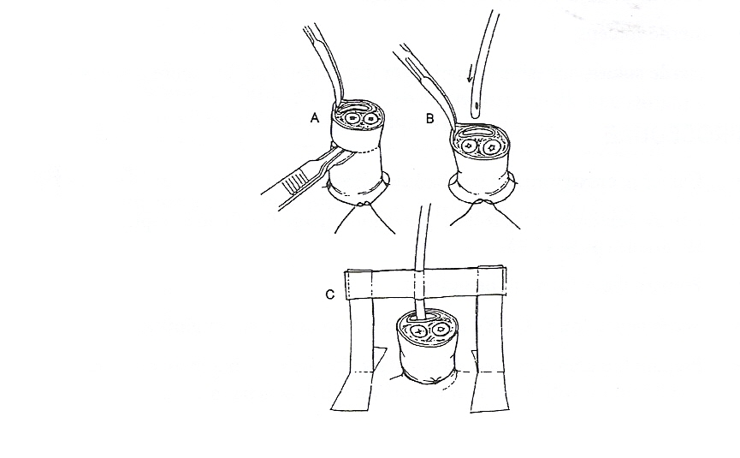
ΚΑΘΕΤΗΡΙΑΣΜΟΣ ΟΜΦΑΛΙΚΗΣ ΦΛΕΒΑΣ
https://www.youtube.com/watch?v=UIRy3kaxoKY
https://www.youtube.com/watch?v=Yb9PCp95CN8
https://www.youtube.com/watch?v=G0oPnF3IqK4

Slide 19
Κατά την χρήση των ΚΦΚ καθημερινά
ελέγχουμε το σημείο εισόδου του καθετήρα για σημεία φλεγμονής ( καταγράφουμε σε ειδικό αρχείο) ή μετακίνησης του καθετήρα
Ελέγχουμε το αυτοκόλλητο επίθεμα εάν είναι ακέραιο, καθαρό και σωστά στη θέση του. Σε κάθε περίπτωση που δεν είναι όπως θα έπρεπε το αντικαθιστούμε
Κατά την χρήση πρέπει να:
  Πλένουμε τα χέρια μας με νερό & υγρό αντισηπτικό
  Κάνουμε απολύμανση (ψεκάζουμε ή περνάμε το σημείο με τολύπιο ή γάζα με αντισηπτικό) στο σημείο που θα γίνει ο χειρισμός πριν αφαιρέσουμε το πώμα (βιδάκι)
  Ανοίγουμε & συνδέουμε την σύριγγα ή τη συσκευή ορού και χορηγούμε
  Τοποθετούμε νέο πώμα στο σημείο &
  Κάνουμε πάλι απολύμανση στο σημείο με τον ίδιο τρόπο που κάναμε και στην αρχή της διαδικασίας.

Slide 20
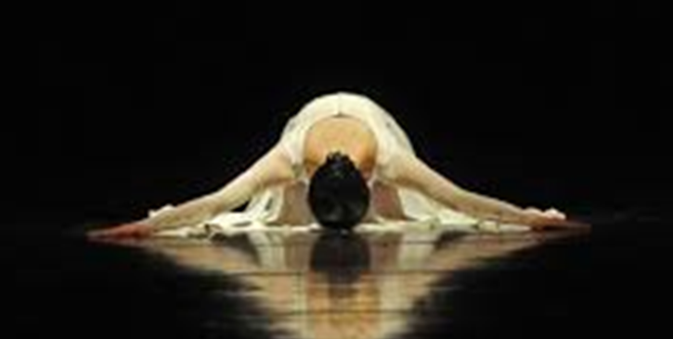
ΕΥΧΑΡΙΣΤΩ ΠΟΛΥ

